Slide 1
«Графты бœстœ».

Slide 2
Нысан :Графты фæрцы хъуамæ саразон мæ бинонты генеалогион бæлас.
Объект: Графтæ.
Предмет : Графтæ куыд бирæ алыхуызон практикон куыстытæ æххæст кæныны мадзал.
Гипотезæ: Графтœй куыд ахсджиаг мадзалœй ис пайда кœнын наукœйы дœр œмœ адœймаджы царды дœр.

Slide 3
Мæ размӕ ӕрӕвӕрдтон ахӕм хӕстӕ:
- базонын графты истори;
- сбæрæг кæнын графты теорийы сæйраг æмбарынæдтæ, стæй сӕ хуызтæ;
- равдисын, графтæй куыд пайдагонд цæуы, уый;
- мæ бинонты генеалогион бæлас саразын.

Slide 4
Методтæ: цæстдард, агуырд, æвзæрст, анализ, иртæст.
Ахсджиагдзинад. Графты фæрцы æрфыссæн ис бирæ алыхуызон объекттæ æмæ уавæртæ. Пайда сæ кæнынц информатикæ æмæ математикæйы. Уыдоны фæрцы сæххæст кæнæн ис бирæ алыхуызон практикон куыстытæ
Зæгъæм, сæ фæрцы саразæн ис бинонты генеалогион бæлас. Уый бирæтæн у цымыдисаг. Уымæ гæсгæ мæ иртасæн куыстæн ис практикон ахадындзинад.

Slide 5
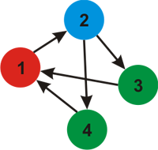
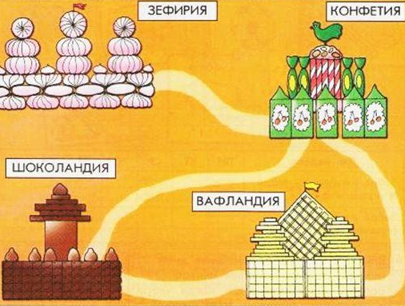
Граф хуыйны схемæ, ис цъуппытæ, кæцытæ иугонд цæуынц хӕххытæй. Дыууæ цъуппы гæнæн ис иугонд уой цалдæр хаххæй.

Slide 6
Графтæ æххуыс сты , математикон æмæ экономикон хынцинагыл кусгœйœ.
Горæты фӕндӕгты схемæтæ æвдыст цæуынц графты руаджы. Уыцы схемæтæй пайда кæнӕм, горæты уынгты хӕдтулгӕйыл куы фӕцӕуӕм уӕд.

Slide 7
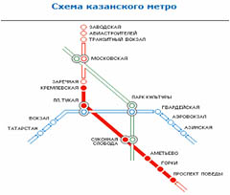
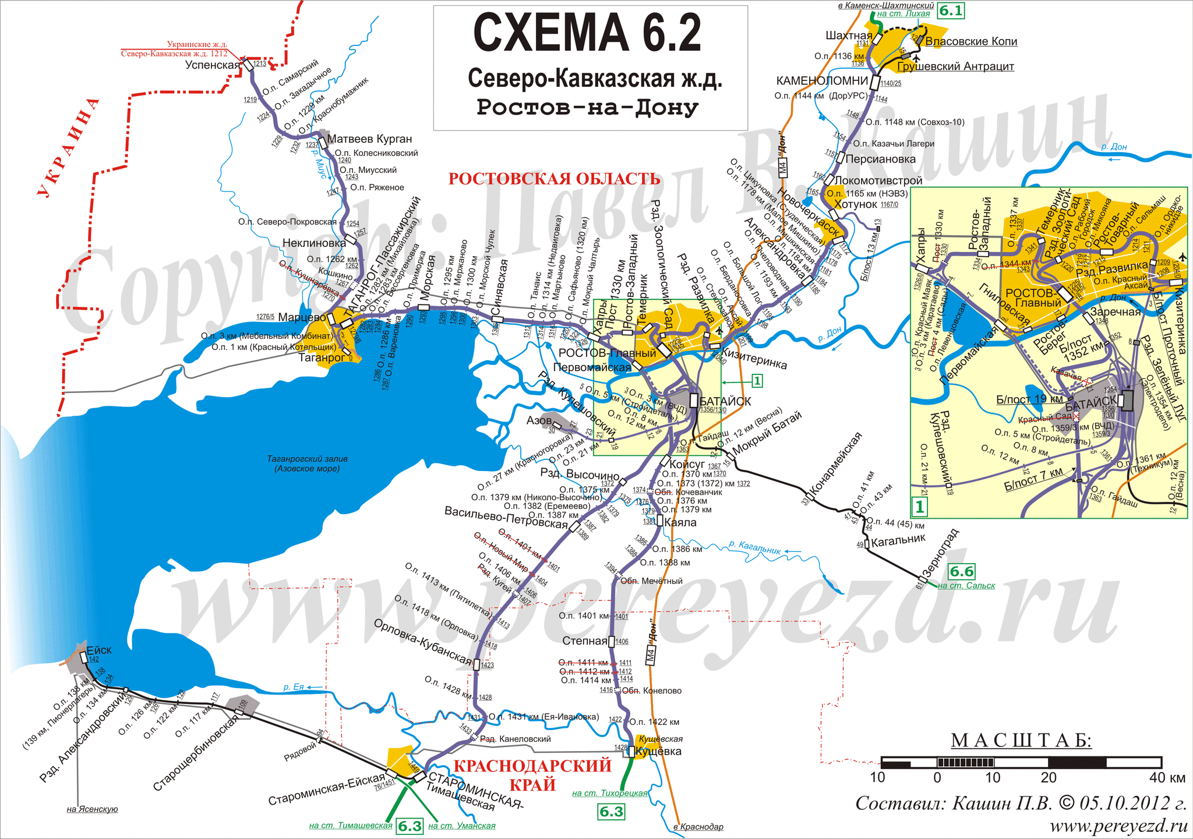
Схемы авиалиний Владикавказа
Схема железных дорог

Slide 8
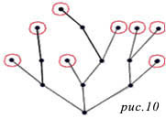
Иу хуымæтæг хаххӕй дыууæ цъуппы иугонд кӕм ӕрцӕуынц, ахœм граф хуыйны бæлас. Райдайæн стъœлф хуыйны уидаг, къалиутæ-фæрстæ, иннœ стъæлфытæ та – цъуппытæ.
«Бæласы» алы цъуппыты къайæн дæр ис иунæг иугæнæг фæндаг.
Бœласы хуызы œвдисгœйœ,уыцы миниуœгœй фœпайда кœнынц адœймагœн œппœт фыдœлтœ агургœйœ.

Slide 9
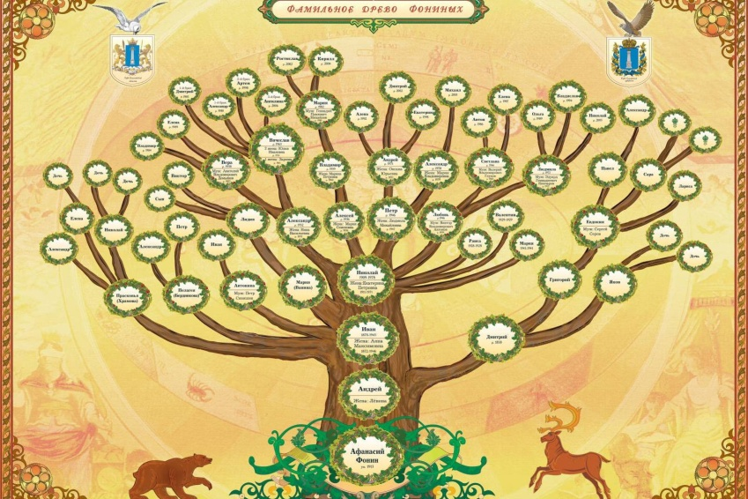
Графтæй пайда кæнынц адæм сӕ царды.
- уыдоны руаджы уагдонтӕн равзарынц уæлдай хуыздæр бынат,
- графты руаджы нысан кӕнынц фœндœгты схемæтæ дӕр,
- цымыдиссагдœр та мœм кœсы ахœм графты хуыз, куыд лабиринт.

Slide 10
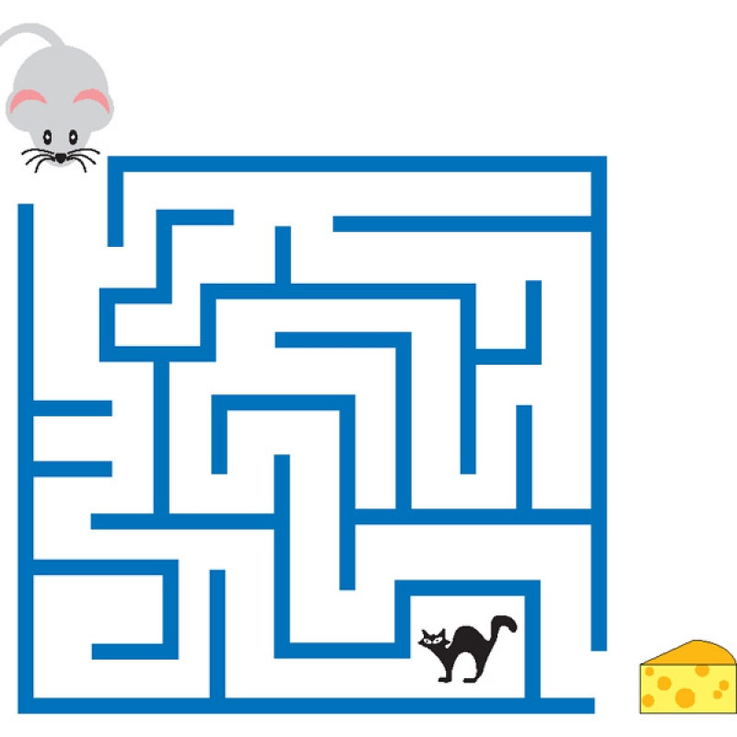
Либиринт раиртасын - амоны ссарын фæндаг уыцы графы. Цъуппытæй ам нысангонд сты цœлхдуртœ (ахизœн кœм нœй,ахœм бынœттœ), скъуыддзӕгтæ та - лабиринты ацæуæнтæ.

Slide 11
Графты œппœт хуызтœй мœ куыстœн равзœрстон «бœлас». Мœнœ йœм œрбакœсут.

Slide 12
Кулов Алексей
Кулов Михаил
Туаева Нина
Кулов Апхаз
Батагова Зинаида
Кулов Виктор
(пропал без вести на форнте в 1943г)
Кулов Кирилл
Кулова Т амара
Варзиев Хашмел
Кулова Аза
Кулова Тамара
Кулова Заира
Кулова Зара
Варзиев Эльбрус
Галазов
Галазов Хетаг
Итазов Алан
Бацазова Индира
Итазов Таймураз
Итазов Хетаг
Итазов Азамат
Муцуев Вова
Варина Лариса
Муцуев Андрей
Галазова Дзерасса
Кулова Ира
Тотиков Тамерлан
Кулов Роберт
Алборова Светлана
Кулов Тамерлан
Мрикаева Вика
Кулов Альберт
Цопанова Людмила
Кулова Амина
Кулов Алан
Кулова Алина
Кулова Камила
Кулова Ира
Кулов Азамат
Кулова Дзерасса
Кулов Руслан
Тотикова Милана
Тотиков Сослан
Тотикова Диана
Варзиева Ольга
Кулов Бадыки
(после войны остался в Польше)

Slide 13
Хъулаты Дзерасса
Хъулаты Руслан
Варзиев Сослан
Хъулаты Альберт
Хъулаты Апхаз
Хъулаты Тамара
Хъулаты
Михаил
Хъулаты
Кирилл
Хъулаты Алексей

Slide 14
Хатдзæг
Цæмæй хынцинæгтæ раст кœнœм, уый тыххæй хъæуы равзарын, куыд арæзт цæуынц, цавæр хæйттæй арæзт сты, цавæр инструменттæй пайда кœнœм.
Графтœй пайда кœнгœйœ куыстмœ хъœуы сфœлдыстады цœстœнгасœй.
Æз бæлвырд базыдтон, графтæй уæрæх кæй пайда кæнынц экономикæйы, техникæйы. Графты теорийы бындуртæ æнæмæнг зонын хъæуы алыхуызон куысты хæйтты. Афтæмæй, мӕ куысты хæслæвæрдтæ æххæстгонд æрцыдысты œмœ графтимœ куысты аргъ œмбœрстконд у.

Slide 15
Литературӕ
1. Берж К. "Теория графов и ее применение", М., ИЛ, 1962г.
2. Гарднер М., Оре О. "Графы и их применения", М. "Мир", 1965г.
4. Зыков А.А. "Теория конечных графов", Новосибирск, "Наука", 1969г.
4. Ю. Нестеренко, С. Олехник, М. Потапов “Лучшие задачи на смекалку”.
5. Ресурсы сети Интернет.

Slide 16
Бузныг!

